Slide 1
Оповещение, эвакуация населения и использование укрытий в защитных сооружениях в случае чрезвычайных ситуаций
Выполнила обучающаяся группы 291Д-03ПМ/18
1 курса очной формы обучения Института цифровой экономики
и информационных технологий
Куимова Александра Андреевна

Slide 2
Способами защиты населения являются:
1. своевременное оповещение населения;
2. мероприятия противорадиационной и противохимической защиты (ПР и ПХЗ);
3. укрытие в защитных сооружениях;
4. использование средств индивидуальной защиты;
5. проведение эвакомероприятий (рассредоточения и эвакуации населения из городов в загородную зону).

Slide 3
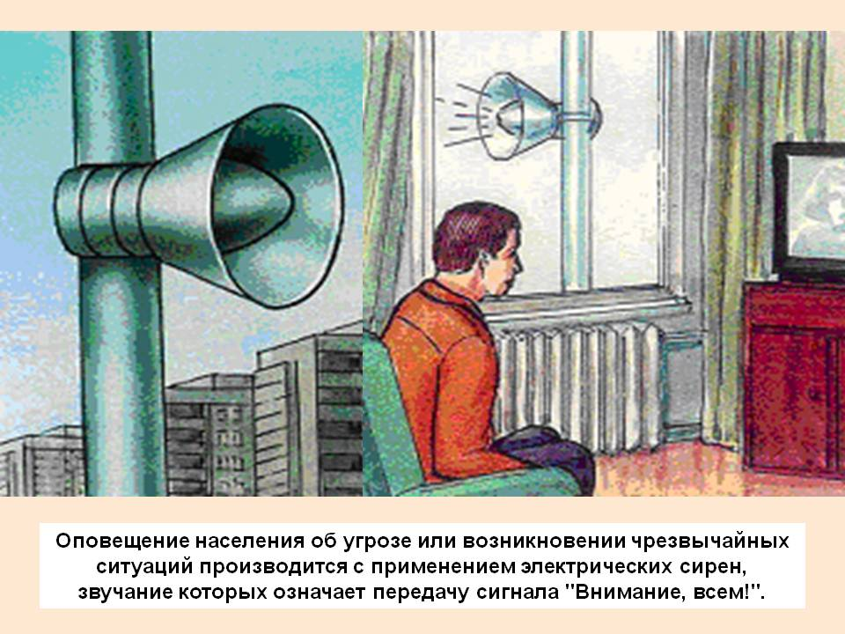
Своевременное оповещение населения
Среди комплекса мероприятий по защите населения при возникновении чрезвычайных ситуаций особо важное место принадлежит организации своевременного его оповещения, которое возлагается на органы ГО.
Оповещение организуется средствами радио и телевидения. Для того чтобы население вовремя включило эти средства оповещения, используют сигналы транспортных средств, а также прерывистые гудки предприятий.

Slide 4
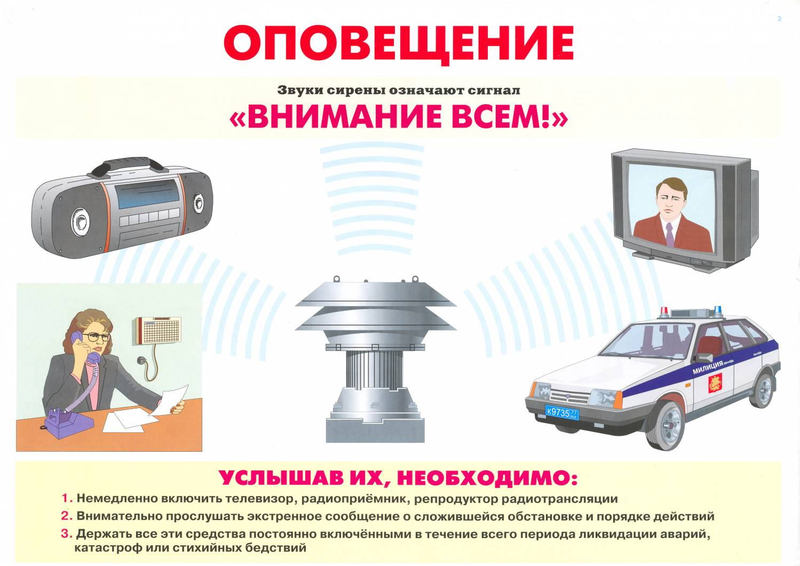

Slide 5
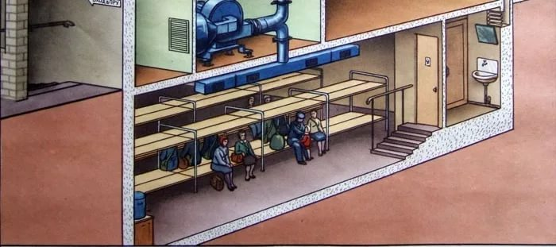
Укрытие населения в защитных сооружениях
Защитные сооружения - это сооружения, специально предназначенные для защиты населения от ядерного, химического и бактериологического (биологического) воздействия. Эти сооружения, в зависимости от защитных свойств подразделяются на: убежища и противорадиационные укрытия (ПРУ). Кроме того, могут применяться простейшие укрытия - щели.

Slide 6
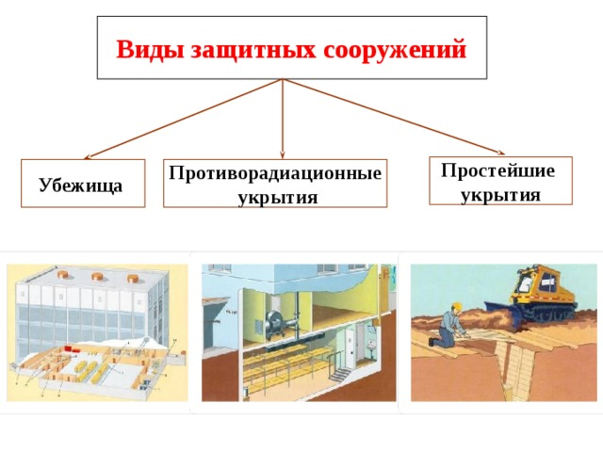

Slide 7
Рассредоточение рабочих, служащих и эвакуация населения
Рассредоточение и эвакуация населения - один из способов защиты населения от оружия массового поражения. Под рассредоточением понимают организованный вывоз из городов и других населенных пунктов и размещение в загородной зоне свободной от работы смены рабочих и служащих объектов, продолжающих работу в военное время. К категории рассредоточиваемых относится также персонал объектов, обеспечивающий жизнедеятельность города (например, работники коммунального хозяйства). Рабочие и служащие, отнесенные к категории рассредоточиваемых, после вывоза и расселения их в загородной зоне посменно выезжают в город для работы на своих предприятиях, а по окончании работы возвращаются в загородную зону на отдых.

Slide 8
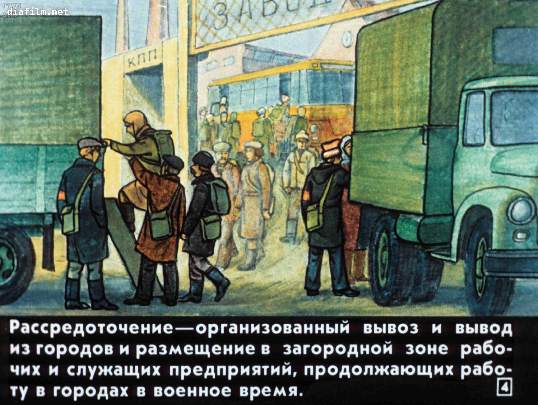

Slide 9
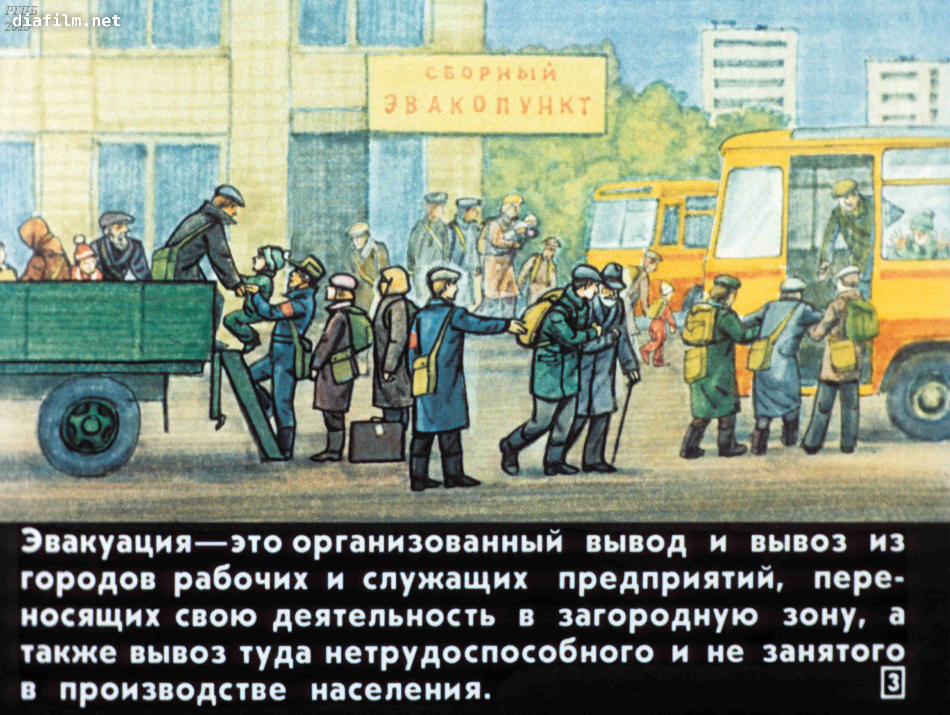

Slide 10
Применение средств индивидуальной защиты
Средства индивидуальной защиты населения предназначаются для защиты от попадания внутрь организма, на кожные покровы и одежду радиоактив­ных, отравляющих веществ и бактериальных средств. Они подразделяются на средства защиты органов дыхания и средства защиты кожи. К первым относятся фильтрующие и изолирующие противогазы, респираторы, а так­же противопыльные тканевые маски (ПТМ-1) и ватно-марлевые повязки; ко вторым - одежда специальная изо­лирующая защитная, защитная филь­трующая (ЗФО) и приспособленная одежда населения.
По принципу защиты средства индивидуальной защиты делятся на фильтрующие и изолирующие. Принцип фильтрации заключается в том, что воздух, необходимый для поддержания жизнедеятельности организма человека, очищается от вредных примесей при прохождении через средства защиты. Средства индивидуальной защиты изолирующего типа полностью изолируют организм человека от окружающей среды с помощью материалов, непроницаемых для воздуха и вредных примесей.

Slide 11
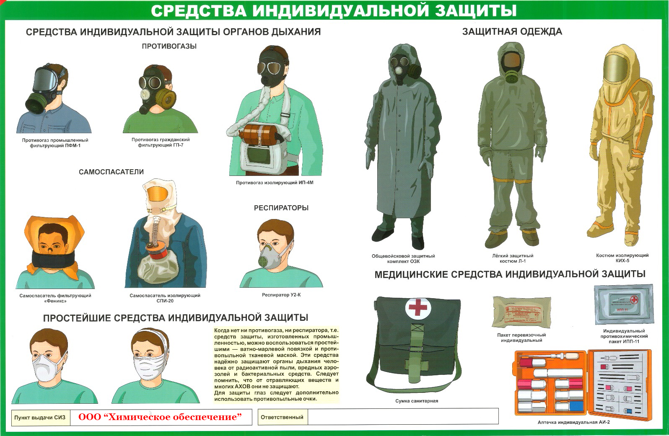

Slide 12
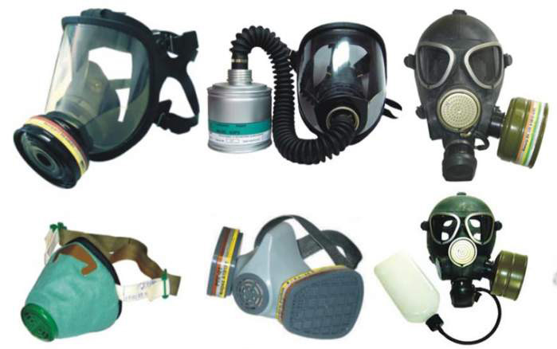
Средства защиты органов дыхания

Slide 13
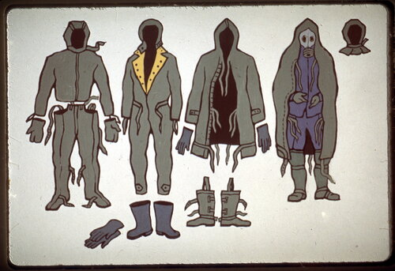
Средства защиты кожи

Slide 14
СПАСИБО ЗА ВНИМАНИЕ!

